Slide 1
Bezirk RNT Staffelsitzung
09. Juni 2022

Slide 2
Tagesordnung
Informationen über Ordnungsänderungen
Ausbildungskostenentschädigung
Information über neue Regeln IHF
Mannschaftsmeldungen
Durchsprache der Staffeln
Letzte Chance zur kostenfreien An- und Abmeldung
Durchsprache der Dfb (in Rohfassung)
Allgemeine Änderungen
Festsetzung der Obergrenzen für die Eintrittsgelder
Informationen zur Schiedsrichter-Beobachtung ab kommender Runde M-LL-RNT und M-BzL1
Over-Age-Rule
Regelungen zur Covid-19 Pandemie
Abstimmung, ob SpielverlegungOnline wieder genutzt werden soll
Information zum Zweifachspielrecht
Information über die SR-Situation

Slide 3
Ordnungsänderungen
Referent:
Jürgen Brachmann – Vortrag liegt als separate Datei bei

Slide 4
Ausbildungskostenentschädigung
Ausbildungskostenentschädigung
Für Spieler/innen ab 13 bis 23
Vom aufnehmenden Verein pro Jahr Ausbildung zu zahlen
Betrag bemisst sich prozentual an einem Maximalbetrag
Dieser orientiert sich an der höchstspielenden Mannschaft des aufnehmenden Vereins

Slide 5
Ausbildungskostenentschädigung
Bestimmte Vorrausetzungen müssen erfüllt sein, dass ein Verein zur Zahlung verpflichtet ist
Männer 1. MA mind. 4. Liga
Frauen 1. MA mind. 3. Liga
Einsatz in der jeweils höchsten Jugendspielklasse (A-Jgd auch BWOL) oder mind. 4. Liga Erwachsene
Der Wechsel muss leistungsorientiert stattfinden
Nicht wegen Umzug o.ä.
Breitensportvereine sind nur anspruchsberechtigt, nicht aber zur Zahlung verpflichtet

Slide 6
Ausbildungskostenentschädigung
Bei einem Wechsel in die zweite Mannschaft besteht kein Anspruch – AUßER der Spiele wird binnen 12 Monaten (Jugend) / 36 Monaten (Erwachsene) mindestens 1 mal in der ersten MA eingesetzt
 | Jahr | 2. Jahr
C-Jugend | 20 % | 20 %
B-Jugend | 25 % | 50 %
A-Jugend | 75 % | 100 %
Erwachsene | 100 %
Kaderstatus | Errechneter Betrag | X 2

Slide 7
Regeländerungen IHF
Schnelles Anspiel:
es wird einen Anspielkreis geben (Durchmesser 4 Meter)
In unseren Hallen muss er wenn nicht vorhanden kenntlich gemacht werden
Vorhandene Kreise mit Durchmesser 3-4 Meter können genutzt werden
Anpfiff sobald der Ballhalter in diesen Kreis tritt
Die anderen Mitspieler müssen weiterhin zu diesem Zeitpunkt in ihrer Hallenhälfte sein

Slide 8
Regeländerungen IHF
Passives Spiel:
es wird von 6 auf 4 Pässe reduziert

Slide 9
Regeländerungen IHF
Kopftreffer bei Torhütern:
Unsportliches Verhalten, das direkt mit 2 Minuten geahndet wird:
Wenn der Wurf eines in einer freien Spielsituation ungehindert werfenden Spielers den Kopf des Torwarts trifft.
Kriterien:
Die Regel ist nur in freien Spielsituation anzuwenden, d. h., wenn sich zwischen dem Werfer und dem Torwart kein Verteidiger befindet.
Der erste Kontakt mit dem Ball muss am Kopf erfolgen. Die Regel greift nicht, wenn der Ball den Kopf des Torwarts erst trifft, nachdem er zuvor ein anderes Körperteil des Torwarts getroffen hat.
Die Regel greift nicht, wenn der Torwart seinen Kopf Richtung Ball bewegt.
Versucht der Torwart, die Schiedsrichter zu täuschen, um eine Bestrafung zu provozieren (bspw., wenn der Ball die Brust des Torwarts getroffen hat), ist er gemäß Regel 8:7d zu bestrafen.

Slide 10
Mannschaftsmeldungen
Festlegung der Spielformen bei:
mC BzL2 – 6er- und 5er-Gruppe mit 1,5 Runden
wE BzL1 – 5er-Gruppe mit 1,5 Runden

Slide 11
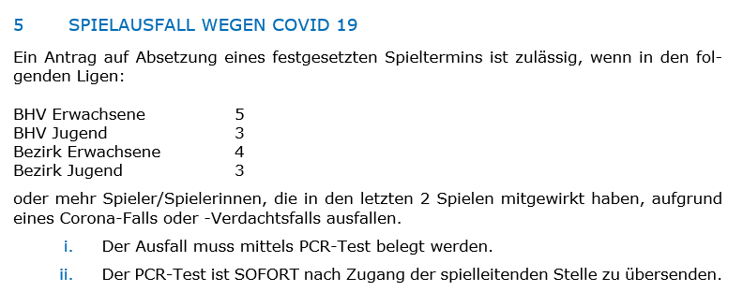
Durchführungsbestimmungen
Covid-19 Bestimmungen sind in einer separaten Datei zu finden

Slide 12
Durchführungsbestimmungen
Vereins-Schiedsrichter-Beobachtung
Wird in der M-LL-RNT und M-BzL1 eingeführt
Start an Spieltag 4 = 08./09.10.2022
Nähere Unterlagen folgen Anfang/Mitte Juli
Schulung wird Anfang September angeboten werden
Verantwortlicher für RNT: Andreas Pfrang

Slide 13
Durchführungsbestimmungen
Rückkehr zu den Spielklassenbeiträgen von vor Corona

Slide 14
Durchführungsbestimmungen
Festlegung der Preisobergrenzen für die Eintrittsgelder
Maximal
Landesliga Erwachsene 5,00 € Ermäßigt 3,50 €
Bezirksliga Erwachsene 4,00 € Ermäßigt 2,50 €
Jugendliche bis 18 Jahre frei

Slide 15
SpielverlegungOnline
Abstimmung, SpielverlegungOnline ab Rundenbeginn genutzt werden soll
Ergebnis:
Wir warten auf den Test in AES bis Weihnachten und steigen dann ggf. zur Rückrunde im Januar um

Slide 16
Zweifachspielrecht
WICHTIG:
Das Zweifachspielrecht darf nur in EINER Mannschaft des Zweitvereins wahrgenommen werden.
Die gilt auch, wenn der Zweitverein 2 Mannschaften hat, die beide höher spielen als die Mannschaft des Erstvereins.
Ein Einsatz in beiden Teams hat die technische Wertung zur Folge, da der Spieler nicht teilnahmeberechtigt ist.

Slide 17
Schiedsrichter-Situation
Derzeit 147 aktive SR im Bezirk RNT
Jeder muss 15 Spiele leiten = 2.205 Spiele
Anzahl Spiele Runde 22/23 2.414 Spiele (ohne M-BzL4+F-BzL3)
Differenz: - 209 Spiele
Darin nicht enthalten:
Jugend-Badenligen und ggf Jugend-BWOL
Verbandsligen
Doppelte Zählung aufgrund von Gespanneinteilungen

Slide 18
Verschiedenes
Offene Themen ?

